Slide 1
Ergebnisse der syndromischen und virologischen ARE-Surveillance
GrippeWeb,
Arbeitsgemeinschaft Influenza / SEED^{ARE},
ICOSARI
KiTa- und Schulausbrüche (Meldedaten)
Daten NRZ Influenzaviren
Datenstand 22.3.2022

Slide 2
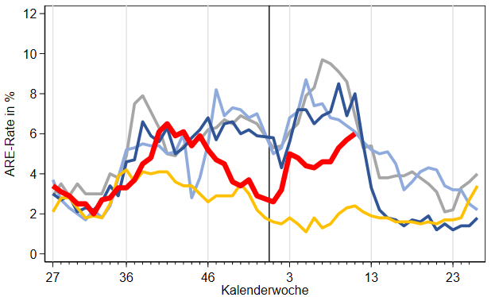
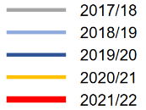
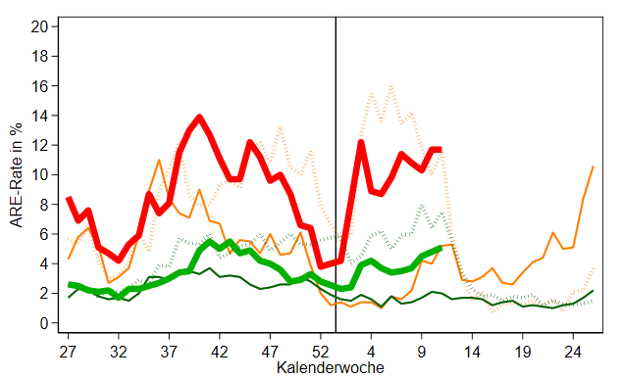
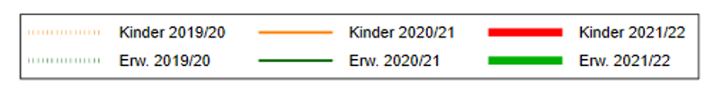
GrippeWeb bis zur 11. KW 2022
Der Wert (gesamt) lag in der
11. KW 2022 bei 6.000 ARE (Vorwoche: 5.700) pro 100.000 Einwohner.
Entspricht einer Gesamtzahl von ca. 5 Mio. ARE in Deutschland, unabhängig von einem Arztbesuch
(10. KW: 4,7 Millionen).
Im Vergleich zur 10. KW 2022:
Bei den Kindern stabil, bei den Erwachsenen minimal gestiegen
Notes:
ARE-Rate in KW11 leicht gestiegen 6,0 % (Vorwoche 5,7 %);
Kinder stabil (11,7 %), Erw. minimal gestiegen (von 4,8 % auf 5,1 %).
Bei 5 AGs:
Kw areag1 areag2 areag3 areag4 areag5
10 18 8.5 6.8 5 2.9
11 15.8 9.7 6.8 5.5 3.1

Slide 3
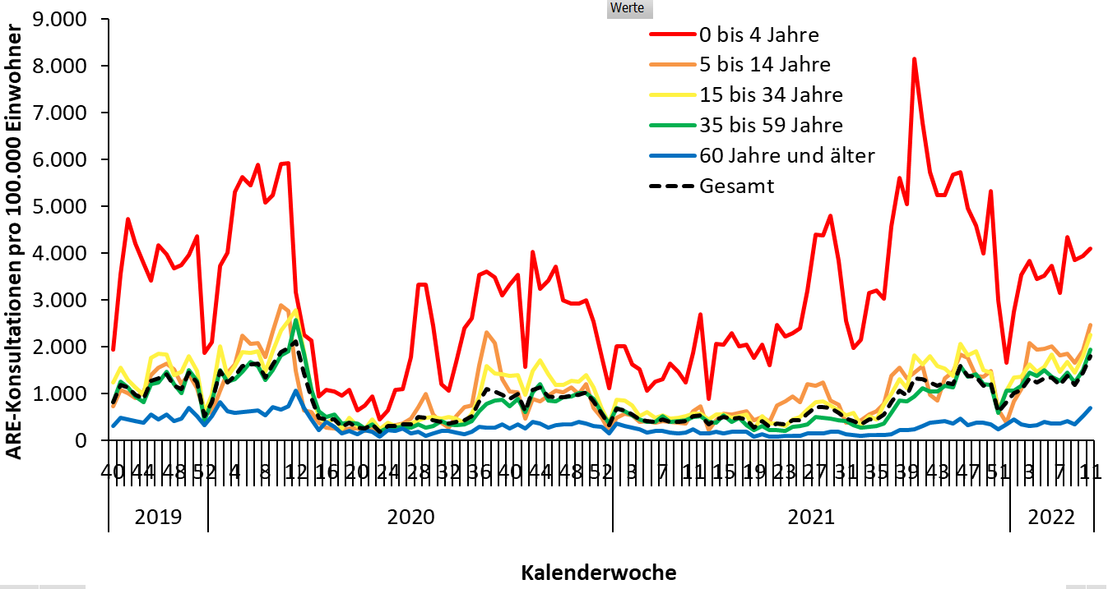
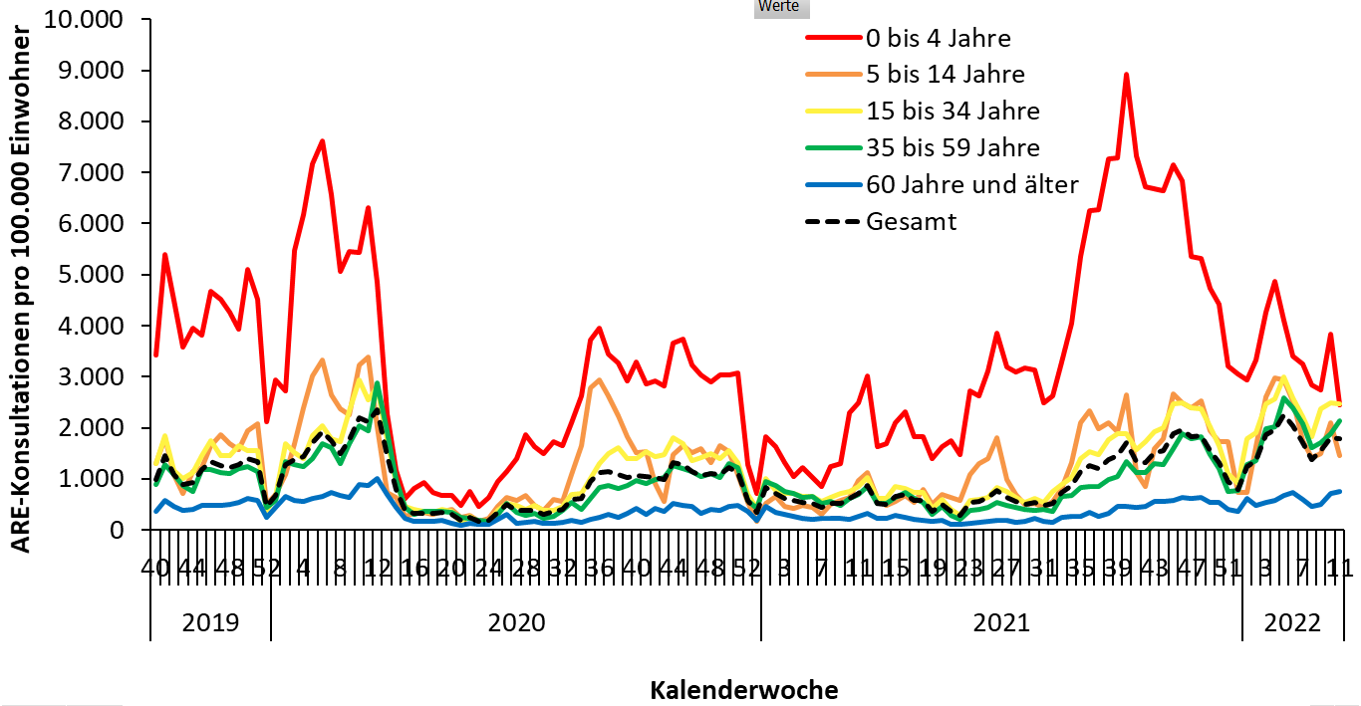
Arbeitsgemeinschaft Influenza
ARE-Konsultationen / 100.000 Einwohner bis zur 11. KW 2022
11. KW 2022: höher als letztes Jahr, aber im Bereich der vorpandemischen Saisons
Rund 1.900 Arzt­konsul­ta­tionen wegen ARE pro 100.000 EW (=ca. 1,6 Mio. Arzt­besuche wegen ARE in Deutschland)
Bremen/Niedersachsen
Nordrhein-Westfalen
https://influenza.rki.de/Diagrams.aspx?agiRegion=0
Notes:
KonsInz insgesamt leicht gestiegen: in KW 11: 1.883 (Vorwoche: 1.866 – Vorwochenwert hat sich nochmal deutlich erhöht)
KonsInz (gesamt) liegt höher als letztes Jahr, aber im Wertebereich der vorpandemischen Saisons
Die Zahl der ARE-Konsultationen ist in der 11. KW 2022 im Vergleich zur Vorwoche bei den ab 35-Jährigen leicht gestiegen, während sie in den anderen drei Altersgruppen gesunken oder stabil geblieben ist.
Den deutlichsten Rückgang gab es im Ver­gleich zur Vorwoche bei den Kleinkindern (0 bis 4 Jahre; 11 %).
Tendenz in den BL: unterschiedl. Entwicklung in den einzelnen AGI-Regionen im Vergleich zur Vorwoche: \\rki.local\daten\Projekte\FG36_AGI\Wochenberichte\Berichterstellung\Saison_2021_22\Woche_11_2022\KI_2015_2022-03-22.xlsx

Slide 4
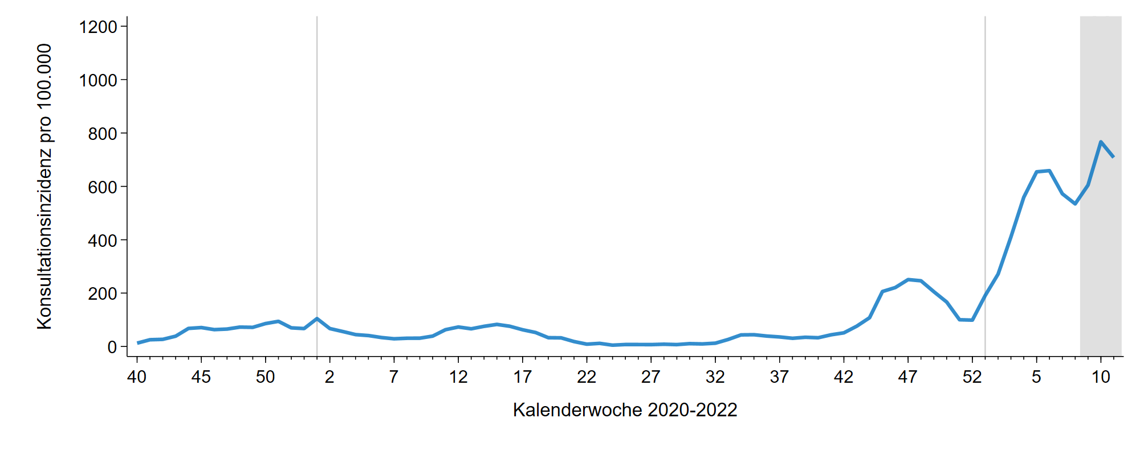
Arbeitsgemeinschaft Influenza - SEED^{ARE}
ARE-Konsultationen mit COVID-Diagnose / 100.000 Einwohner
ARE mit COVID-19 Konsultationen bis zur 11. KW 2022
Rund 710 Arzt­besuche ARE mit COVID-Diagnose /100.000 EW
(=Gesamtzahl von rund 590.000 ARE-COVID-Arzt­besuchen in D)
Notes:
seit KW 9/2022 insgesamt erneuter Anstieg der Arztkonsultationen wegen COVID-ARE

Slide 5
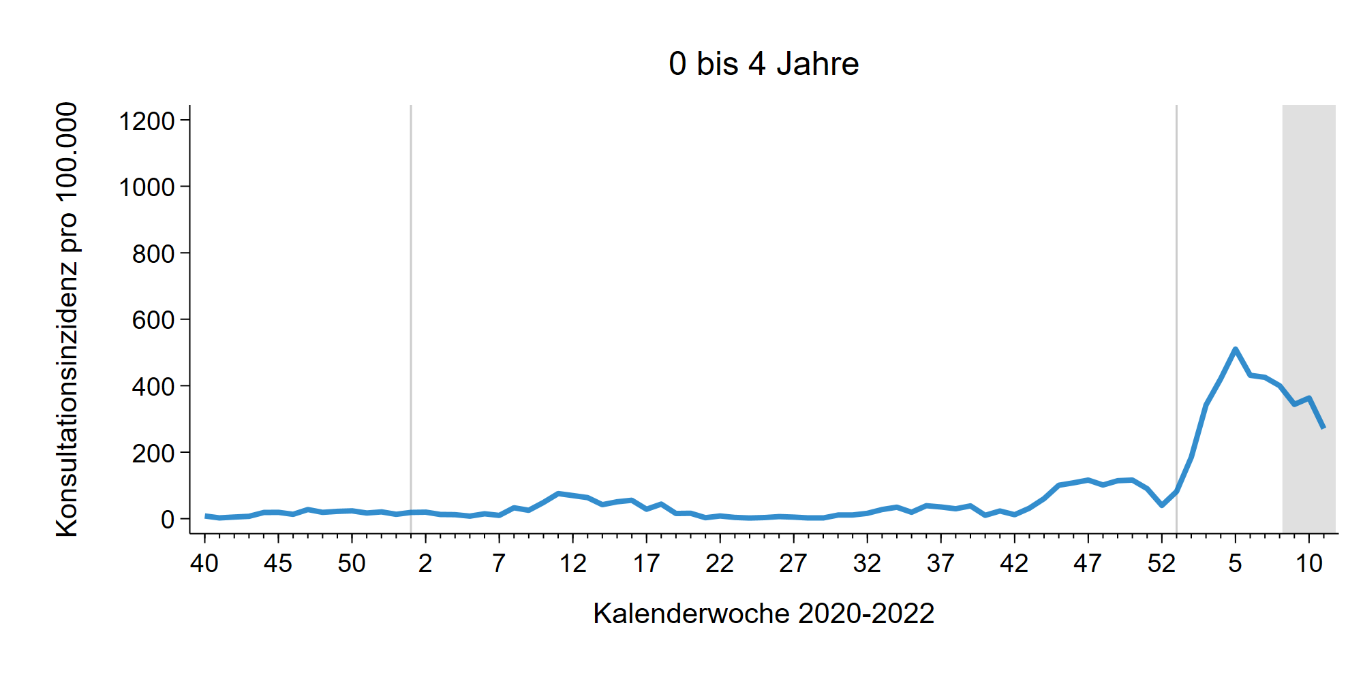
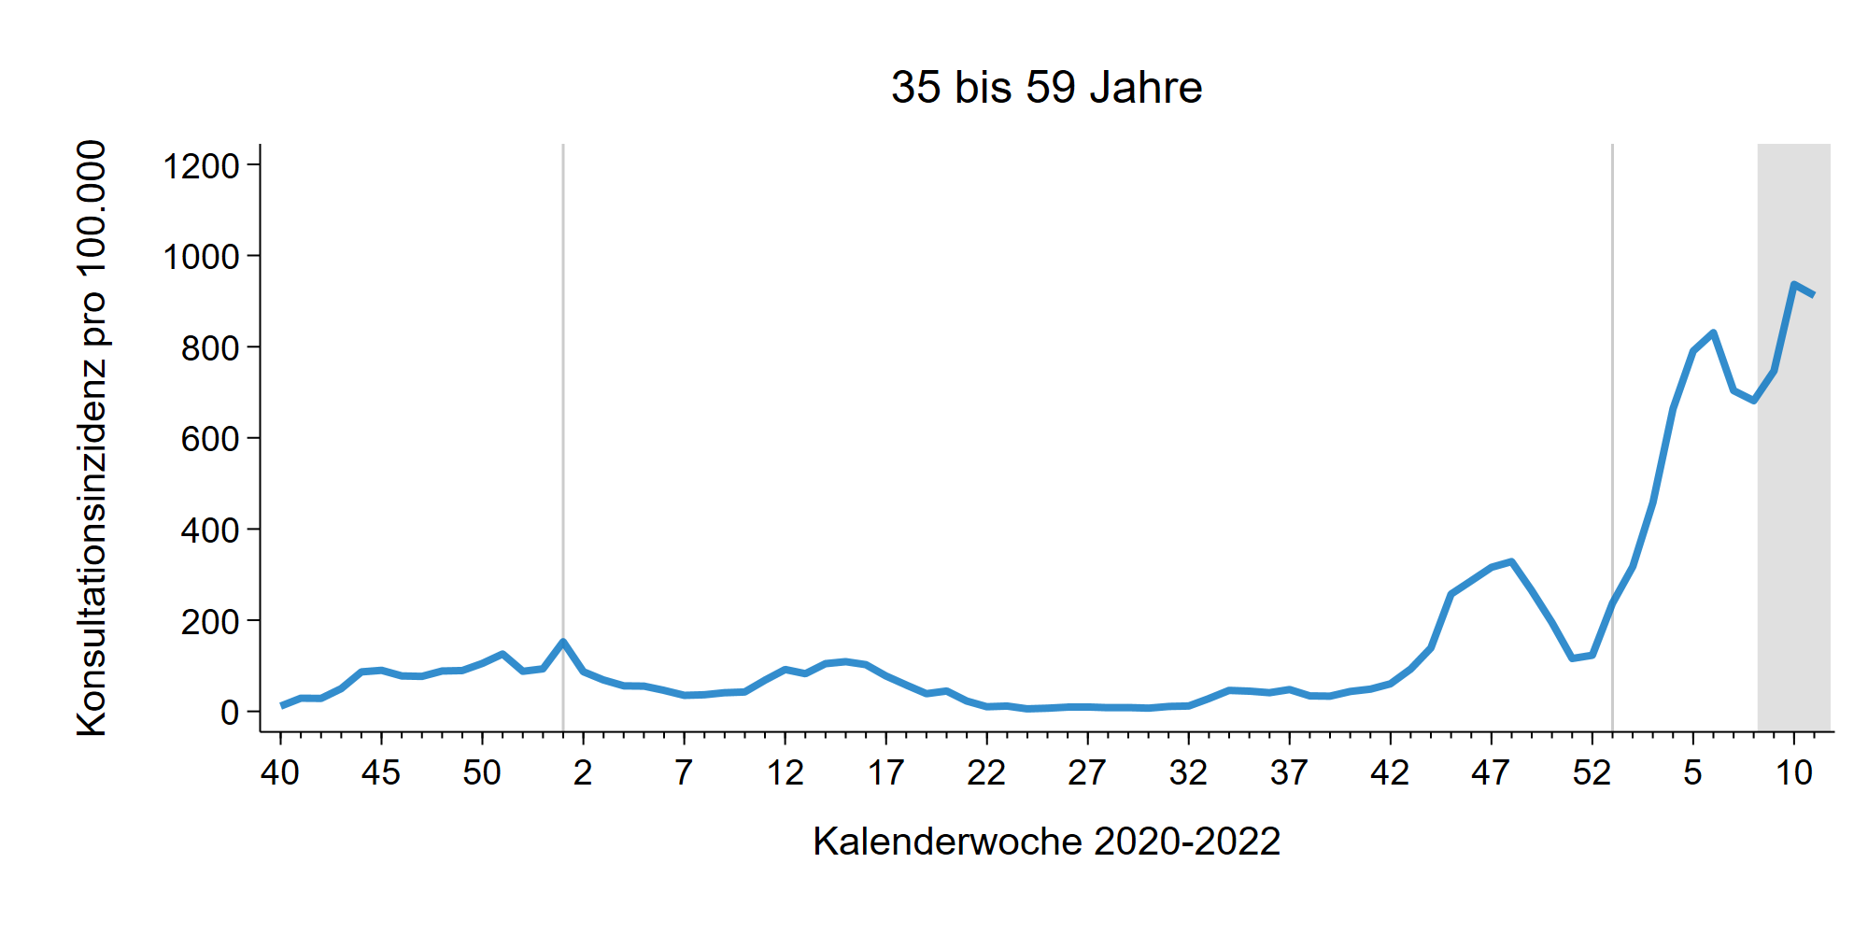
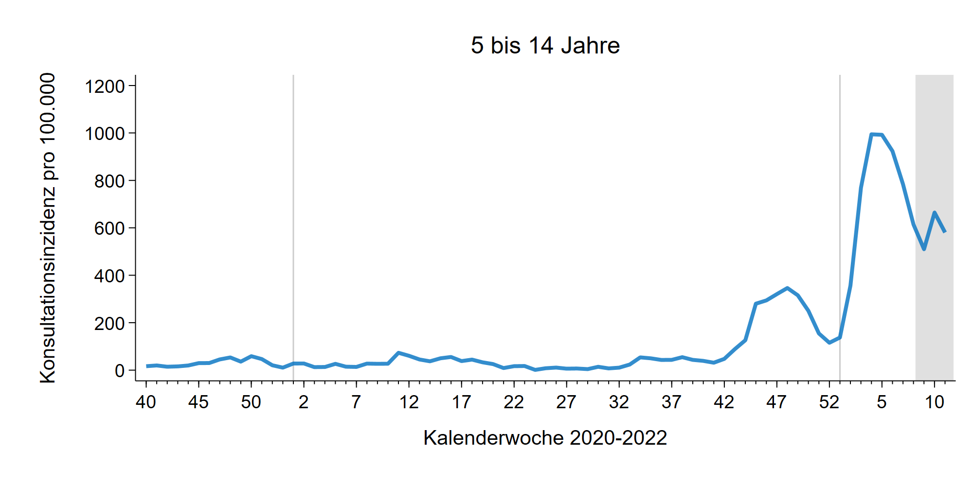
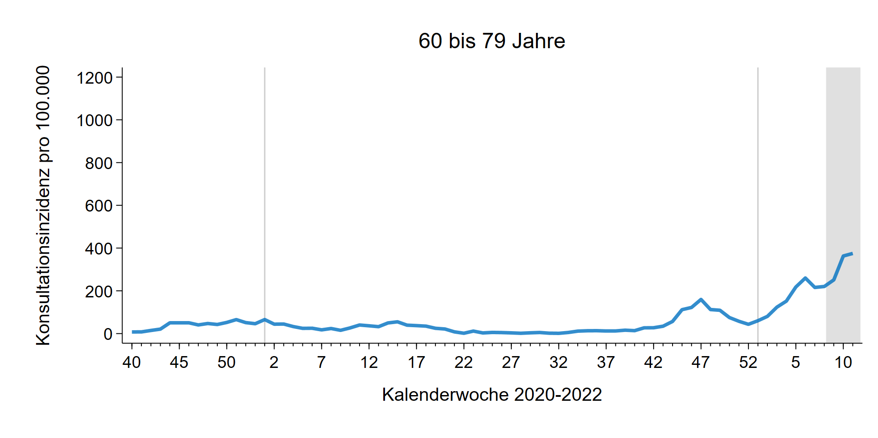
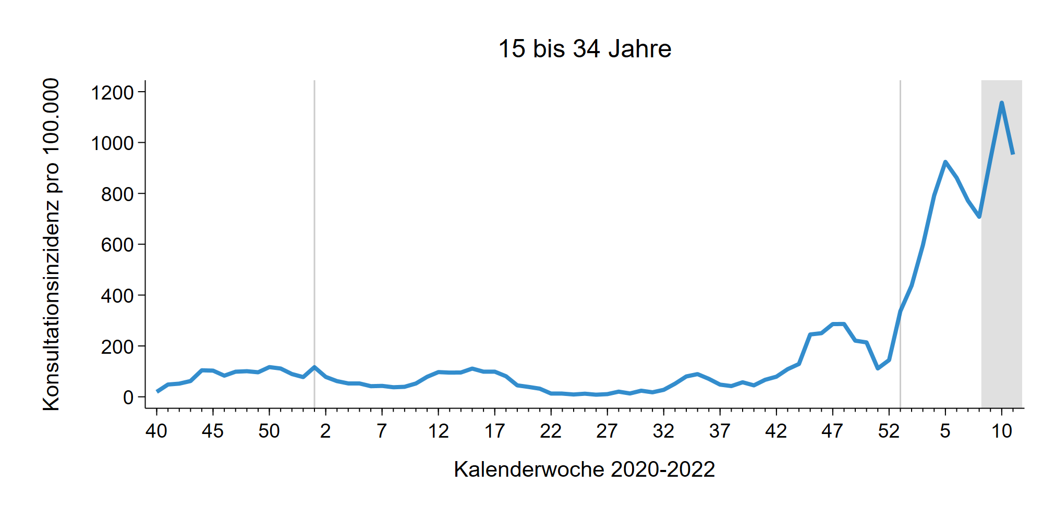
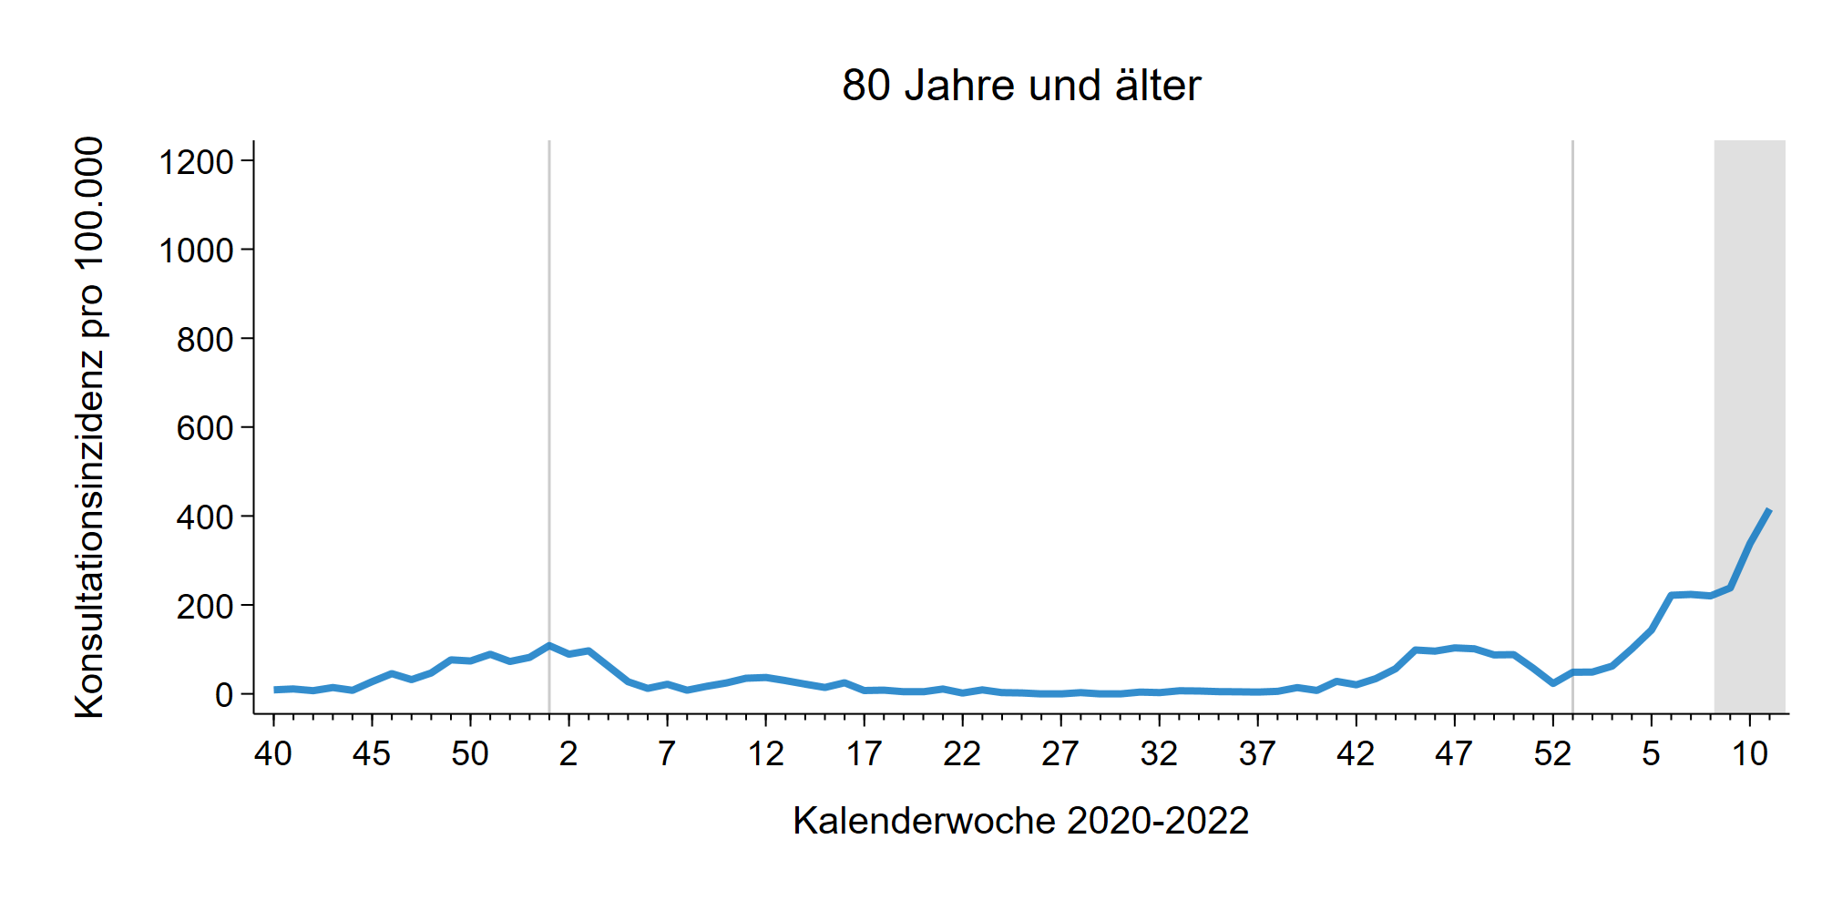
SEED^{ARE} – ARE mit COVID-19 Konsultationen in Altersgruppen bis zur 11. KW 2022
Notes:
Seit KW 9/2022 erneuter Anstieg der Arztkonsultationen wegen COVID-ARE in allen Altersgruppen mit Ausnahme der Kleinkinder
→ in KW 11/2022 setzt sich ansteigender Trend in den Altersgruppen ab 35 Jahren fort
bei den 0- bis 4-Jährigen hat sich die rückläufige Anzahl der Arztkonsultationen wegen COVID-ARE fortgesetzt

Slide 6
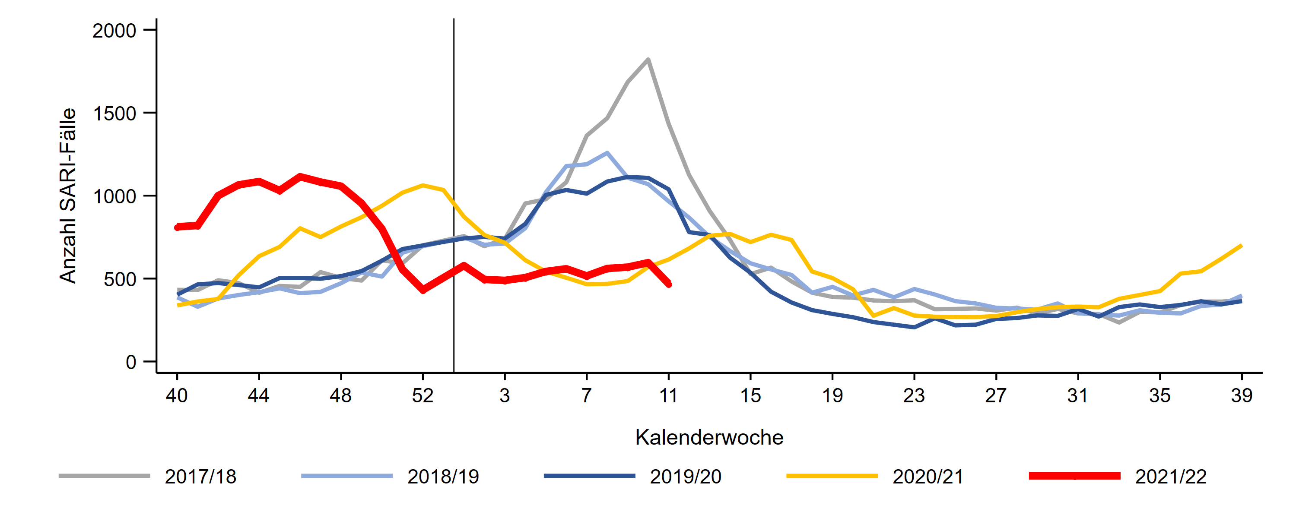
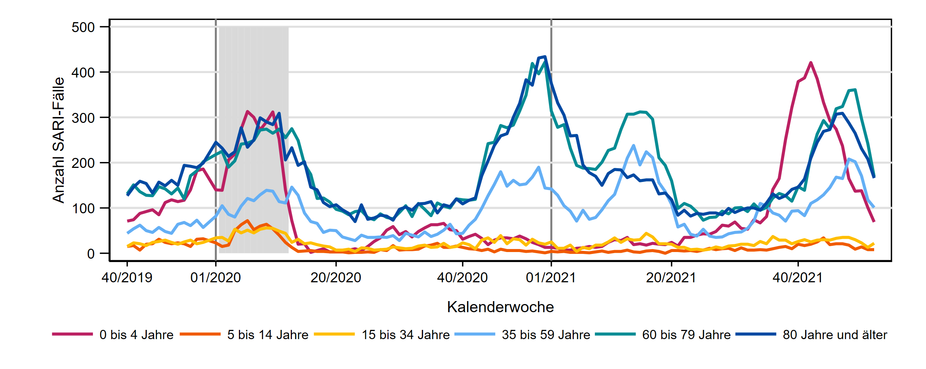
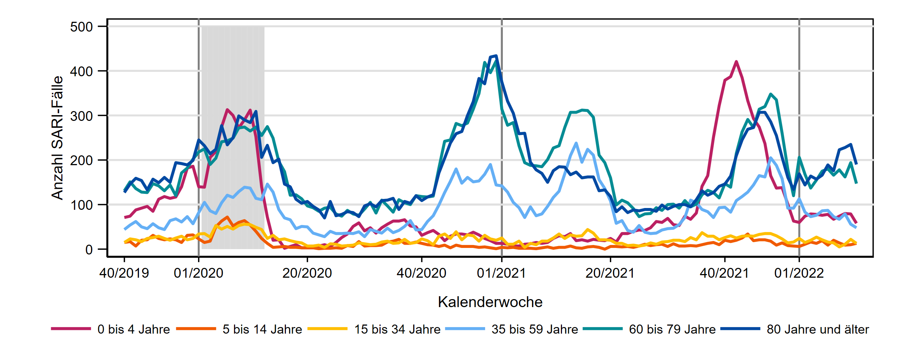
ICOSARI-KH-Surveillance – SARI-Fälle (J09 – J22) bis zur 11. KW 2022
Notes:
SARI-Fallzahlen sind insgesamt seit KW 2/2022 stabil geblieben
Seit KW 52/2021 unter vor-pandemischen Niveau, aktuell etwas unter Niveau der Vorsaison
die meisten Altersgruppen mit stabilen bzw. leicht rückläufigen SARI-Fallzahlen)
AG 80+ in den letzten Wochen leichter Anstieg, weiterhin mehr als die Hälfte der SARI Fälle mit COVID-19-Diagnose
S:\Projekte\FG36_INV_ICOSARI\Arbeitsordner\Wochenbericht \Krisenstab_3Saisons_AGI6_allVWD_inkl_letzte_FB.png
S:\Projekte\FG36_INV_ICOSARI\Arbeitsordner\Wochenbericht \Vorsaisons_allVWD_S5.png

Slide 7
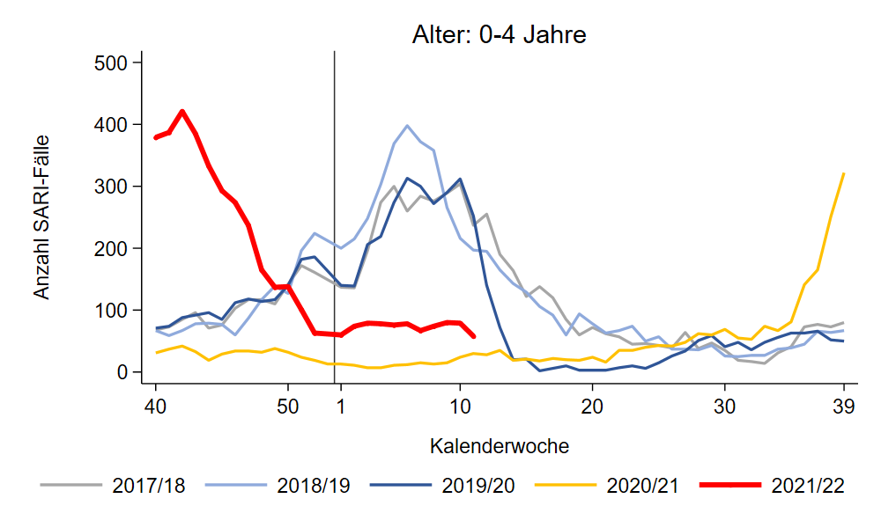
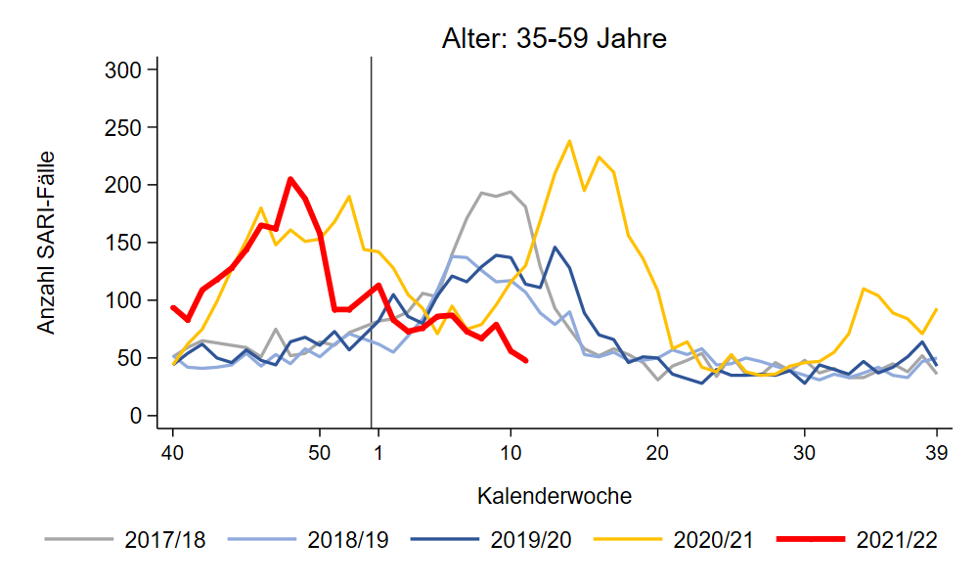
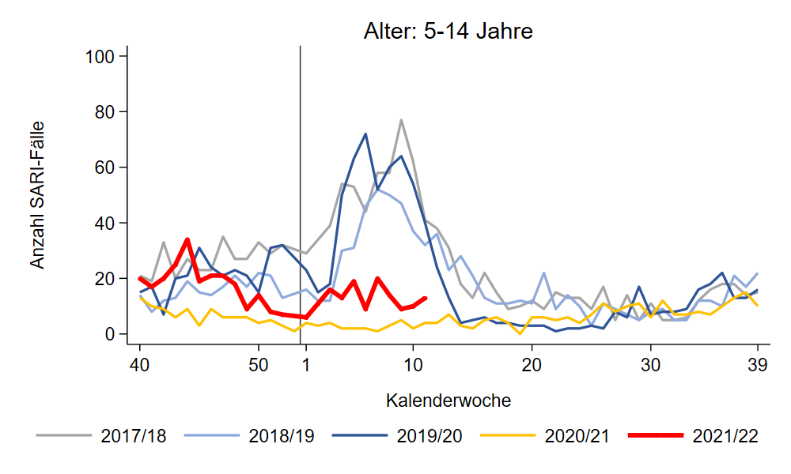
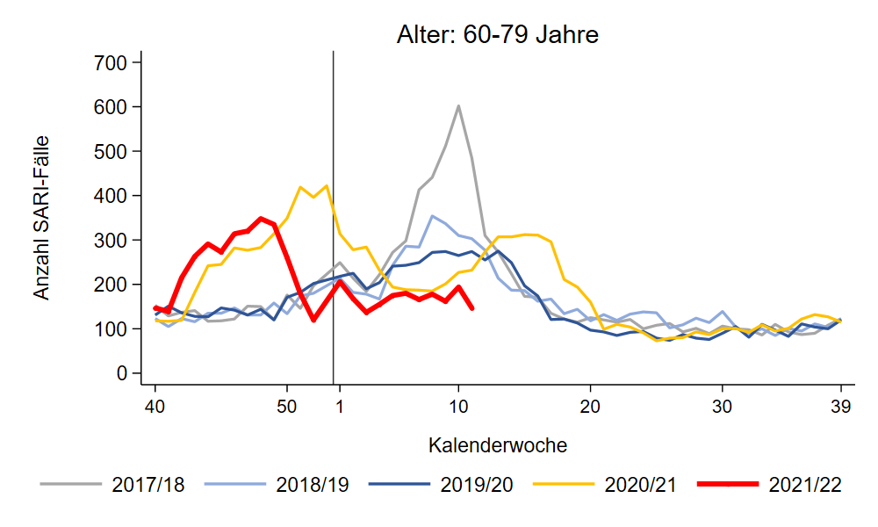
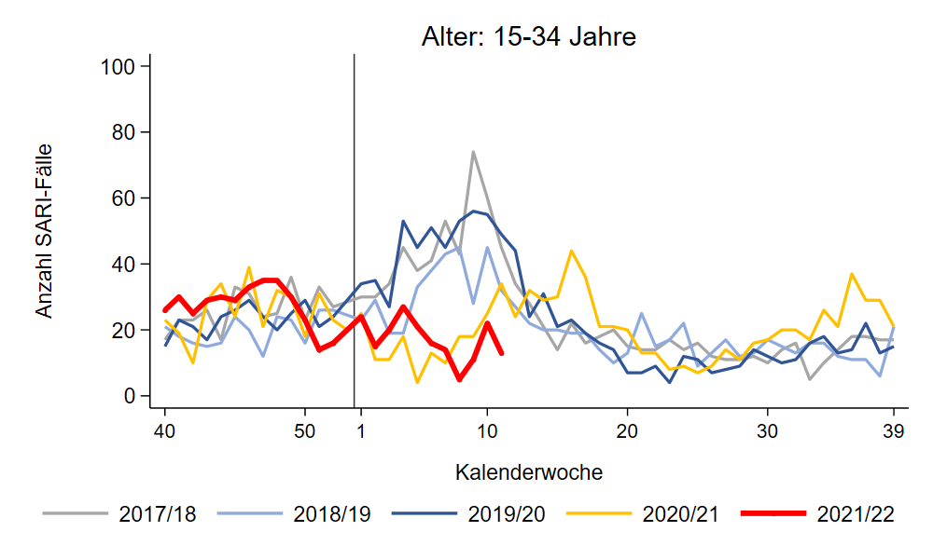
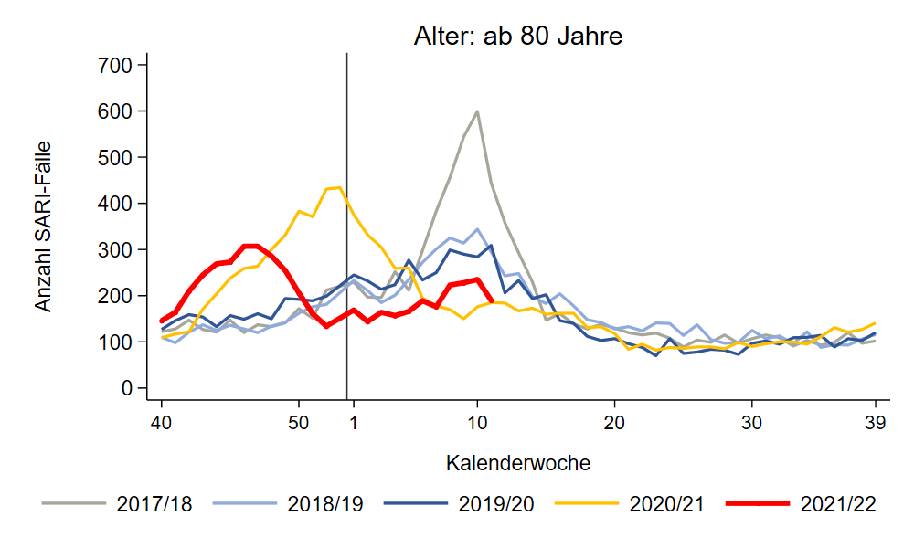
ICOSARI-KH-Surveillance – SARI-Fälle (J09 – J22) bis zur 11. KW 2022
7 % COVID-19
62 % COVID-19
59 % COVID-19
56 % COVID-19
Notes:
SARI-Fallzahlen sind insgesamt seit KW 2/2022 stabil geblieben
Seit KW 52/2021 unter vor-pandemischen Niveau, aktuell etwas unter Niveau der Vorsaison
die meisten Altersgruppen mit stabilen bzw. leicht rückläufigen SARI-Fallzahlen)
AG 80+ in den letzten Wochen leichter Anstieg, weiterhin mehr als die Hälfte der SARI Fälle mit COVID-19-Diagnose
S:\Projekte\FG36_INV_ICOSARI\Arbeitsordner\Wochenbericht\Krisenstab-AG_separat_alleVWD

Slide 8
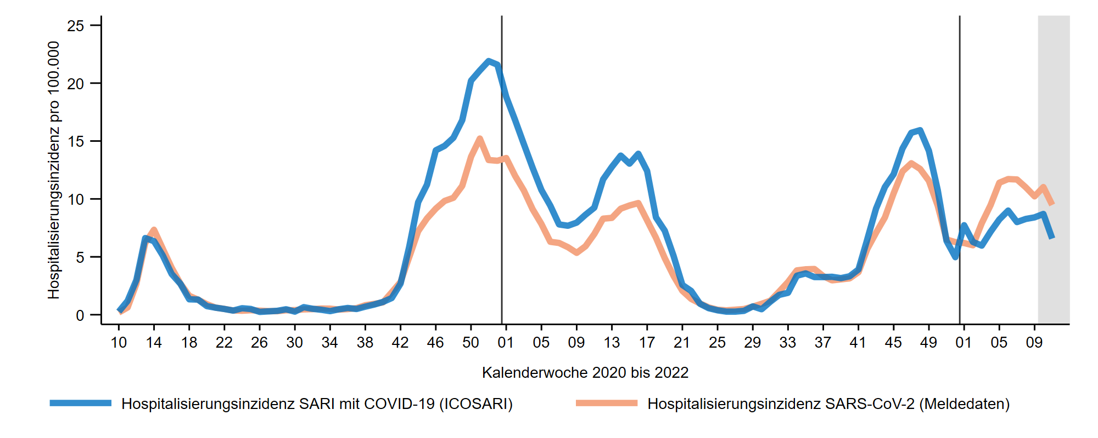
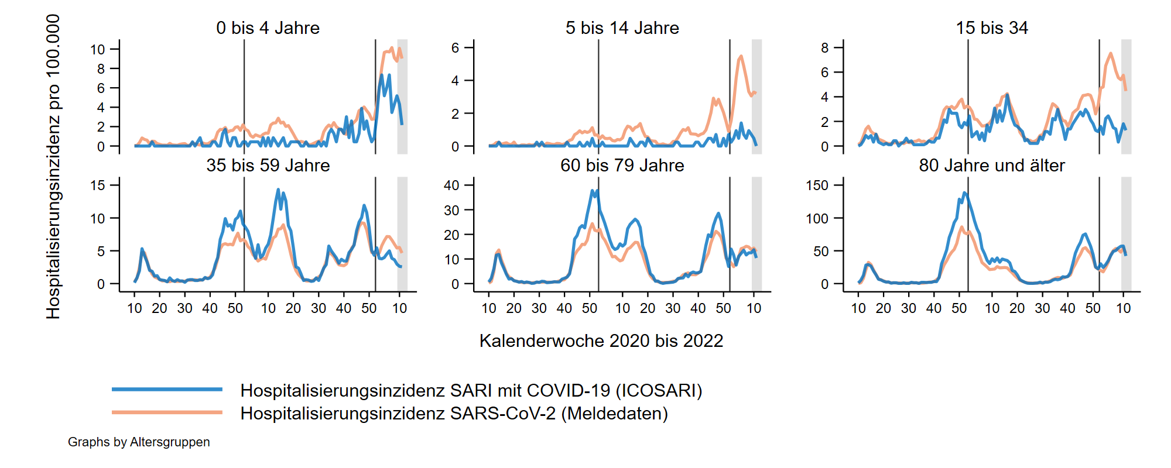
Hospitalisierungsinzidenz COVID-SARI bis zur 11. KW 2022
Gesamt:
6,6 COVID-SARI pro 100.000
Entspricht ca. 5.500 neuen Krankenhausaufnahmen wegen COVID-SARI in D.
42/100T
Notes:
COVID-SARI Hospitalisierungsinzidenz: weiter stabil
6,6 je 100T in KW 11/2022; (KW 10: 7,3; KW 9: 6,2; KW 8: 5,8; KW 7: 5,6; KW 6: 6,3) → wochenaktuelle Werte bisher bei ca. 6 je 100T, inkl. Nachmeldungen etwa bei 8 je 100T seit KW 5/2022
→Hospitalisierungsinzidenz für AG 0-4 gesunken auf Niveau der 4. Welle
leichter Anstieg in AG 80+ setzt sich in KW 11 zunächst nicht fort (KW 11: 42/100T; KW 10: 47/100T; KW 9: 42/100T, KW 8: 36/100T, KW 7: 32/100T),
→liegt mittlerweile über den Werten der 3. Welle, aber noch moderates Niveau (3. Welle: zwischen 30 und 39 je 100T in AG 80+)
\\rki.local\daten\OE\FG36\nCoV\Surveillance\Syndromische Surveillance\ICOSARI, Dateien _Vgl_abKW10_2020.png und _Krisenstab_Combine_1.png

Slide 9
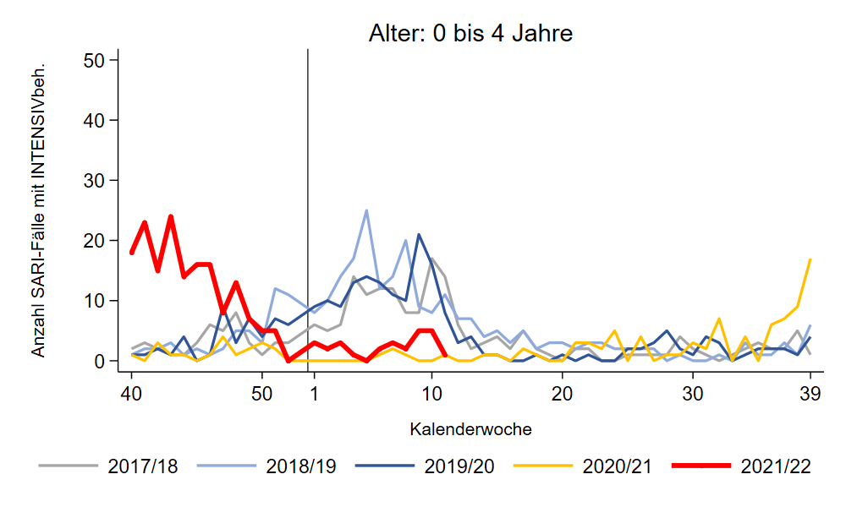
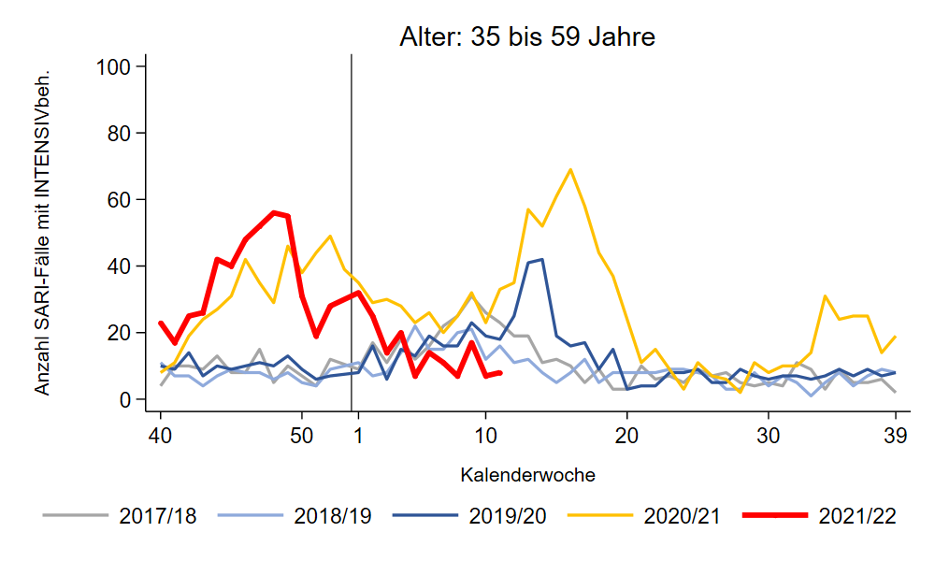
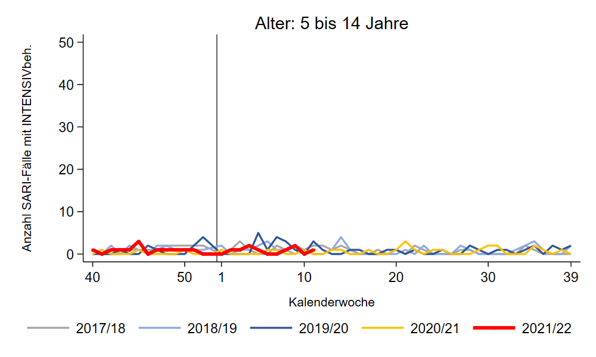
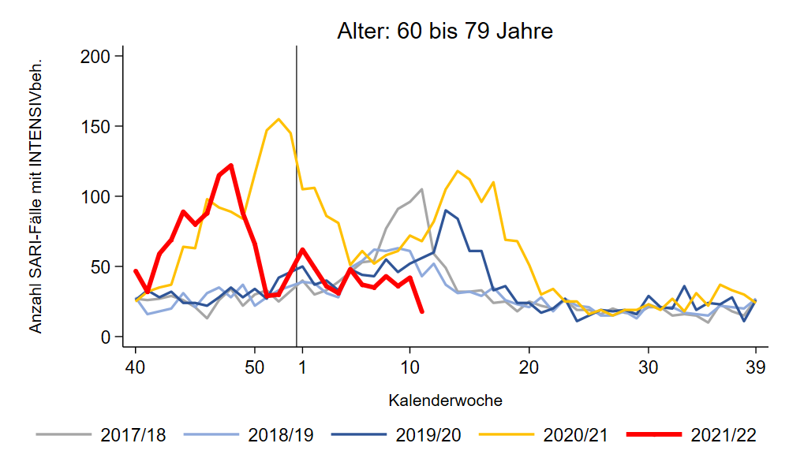
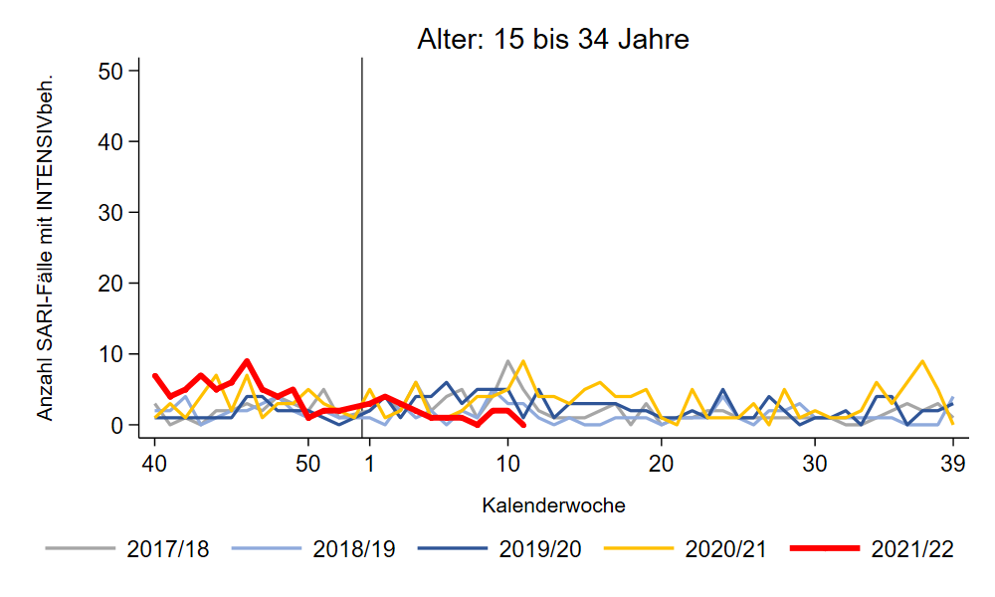
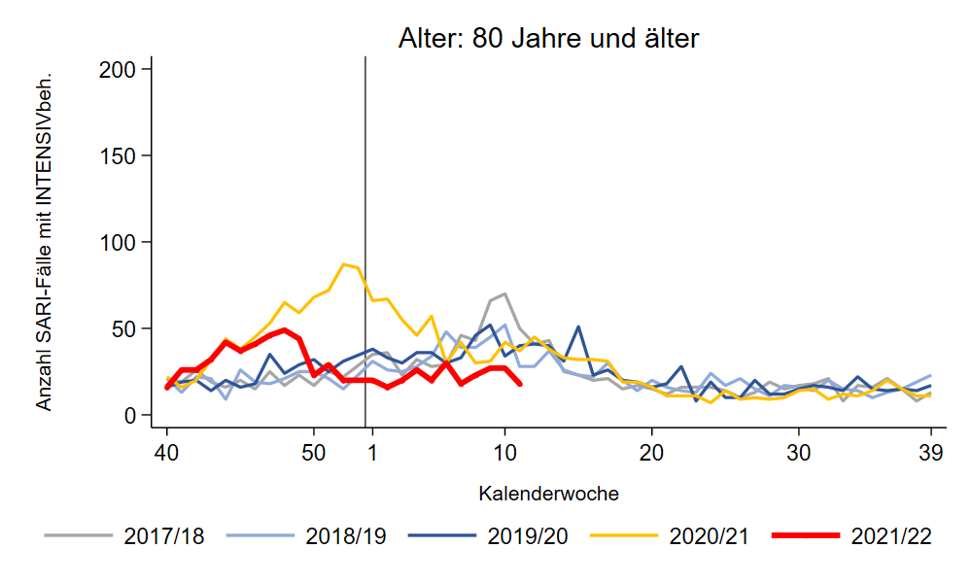
Intensivbehandlung: SARI-Fälle (J09 – J22) bis zur 11. KW 2022
Notes:
Zur Ansicht: Anzahl SARI mit Intensivbehandlung nach Altersgruppe (Verlauf im Vergleich zu den Vorsaisons)
S:\Projekte\FG36_INV_ICOSARI\Arbeitsordner\Wochenbericht\Krisenstab-AG_separat_alleVWD

Slide 10
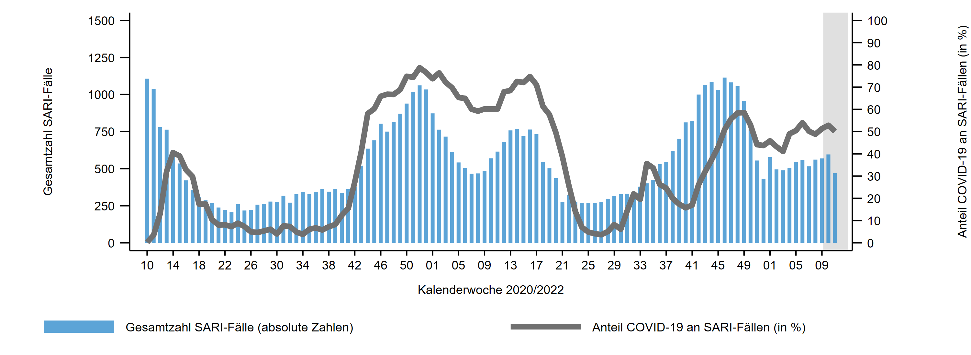
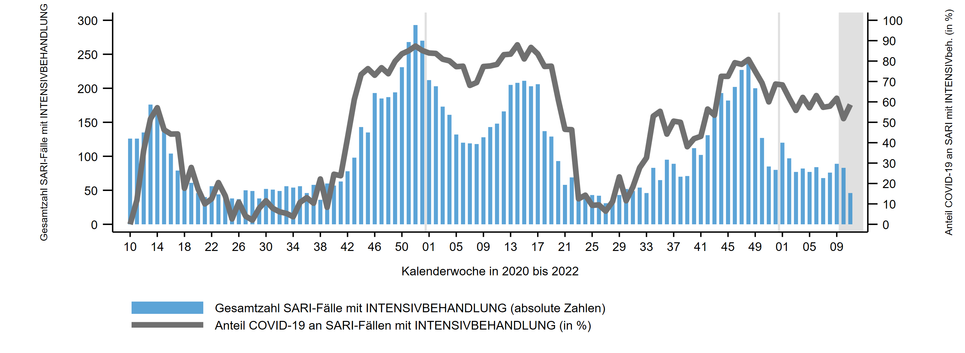
ICOSARI-KH-Surveillance – Anteil COVID-19 an SARI-Fällen bis zur 11. KW 2022
50%
ICOSARI: SARI-Fälle in Intensivbehandlung, Anteil mit COVID-19 bis 11. KW 2022
59%
Notes:
Anteil COVID-19 an SARI 50% (KW 10: 53%)
Anteil COVID an SARI mit Intensivbehandlung 59% (KW 10: 52%)
Krisenstab_AnteilCOVID_alle_inkl_letzte.png und Krisenstab_AnteilCOVID_Intensiv_inkl_letzte.png
aus dem Ordner S:\Projekte\FG36_INV_ICOSARI\Arbeitsordner\Wochenbericht

Slide 11
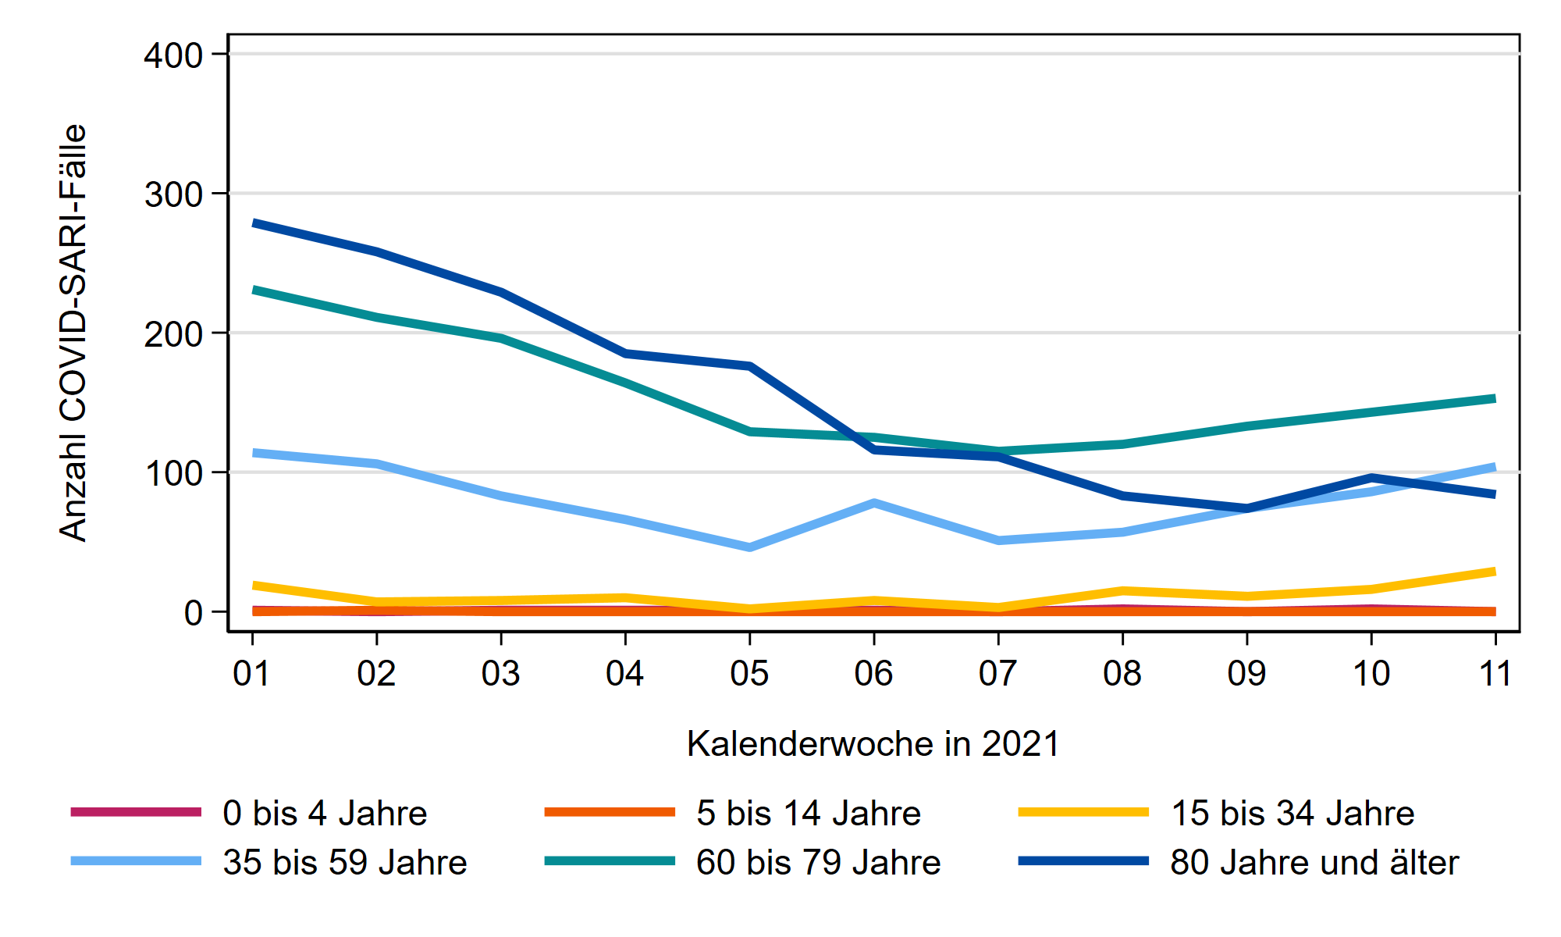
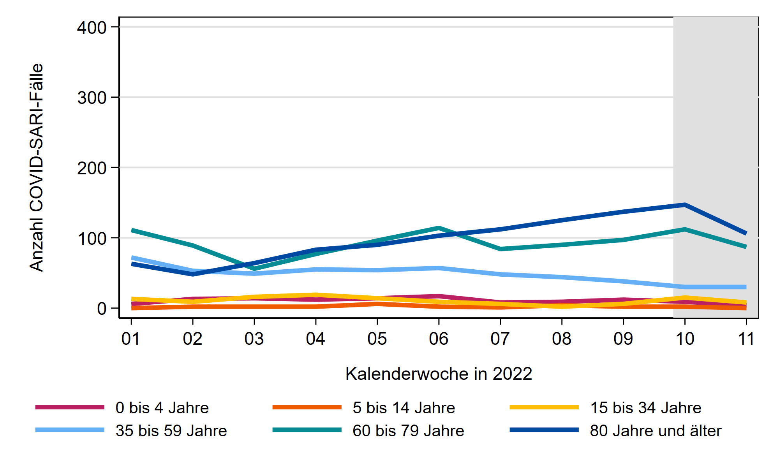
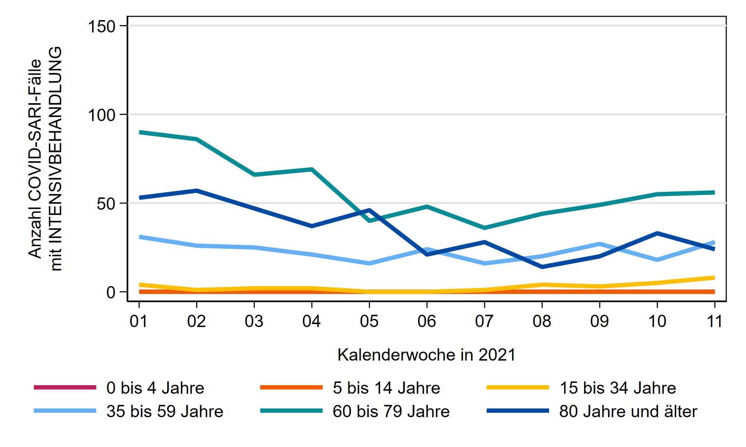
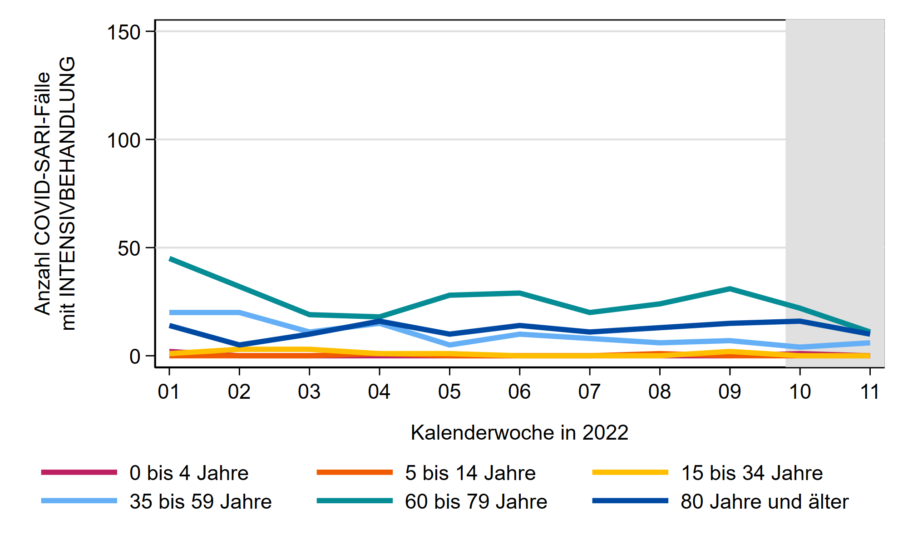
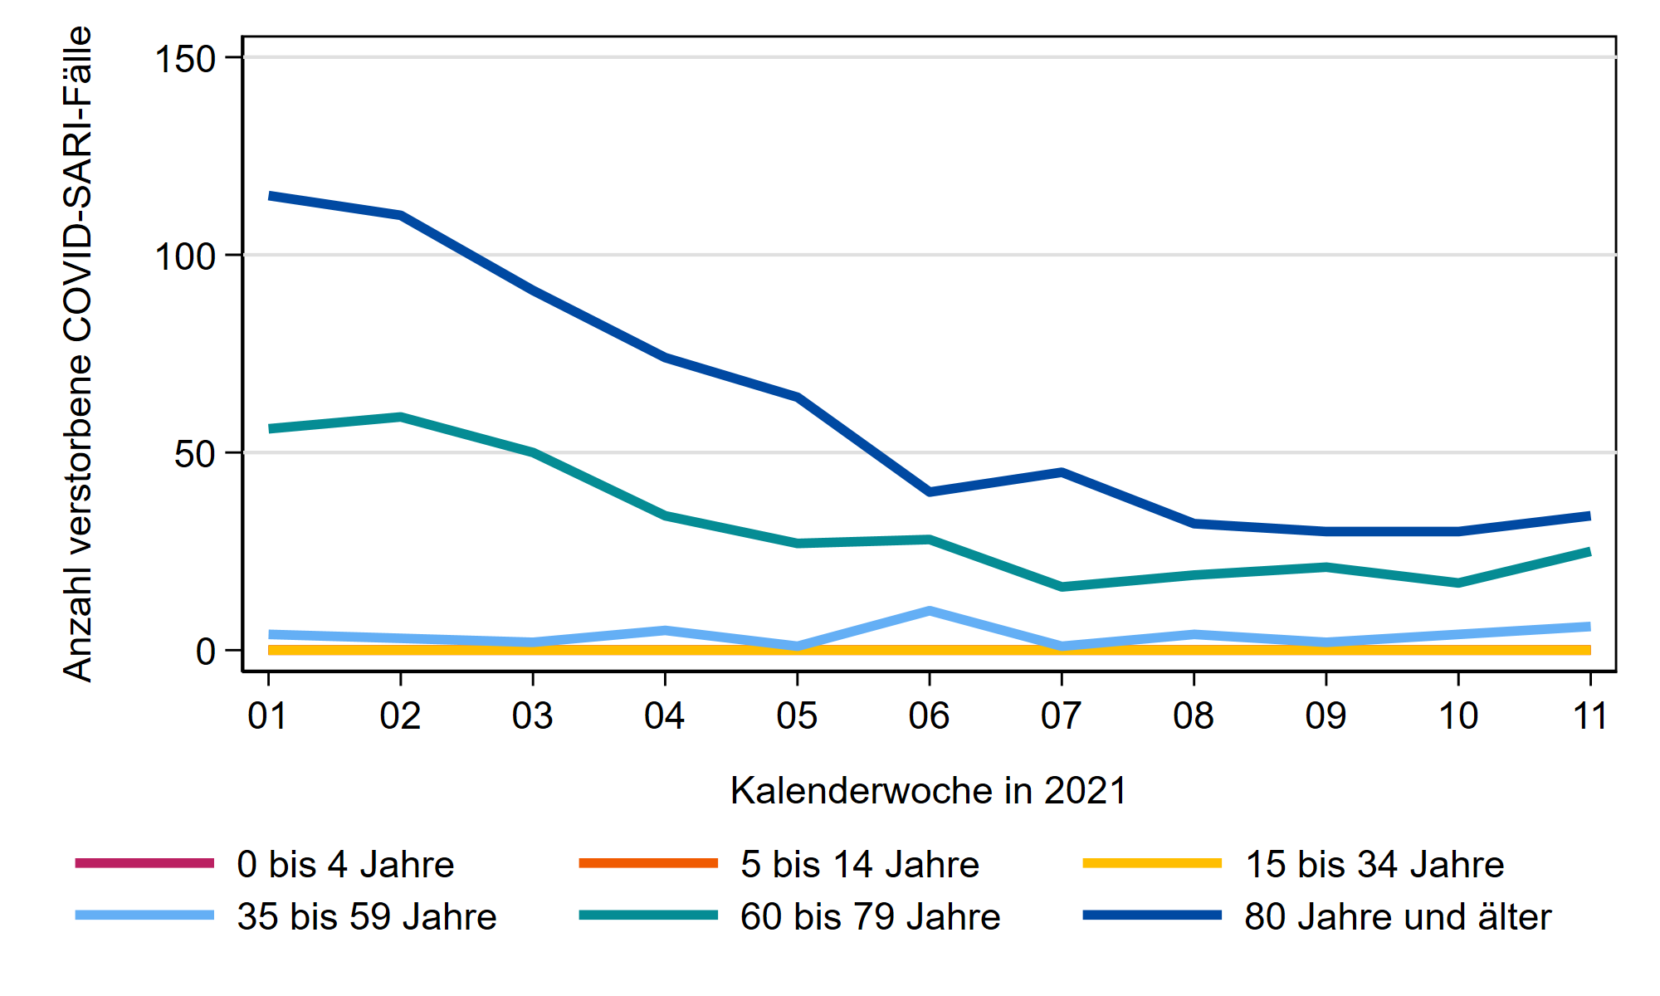
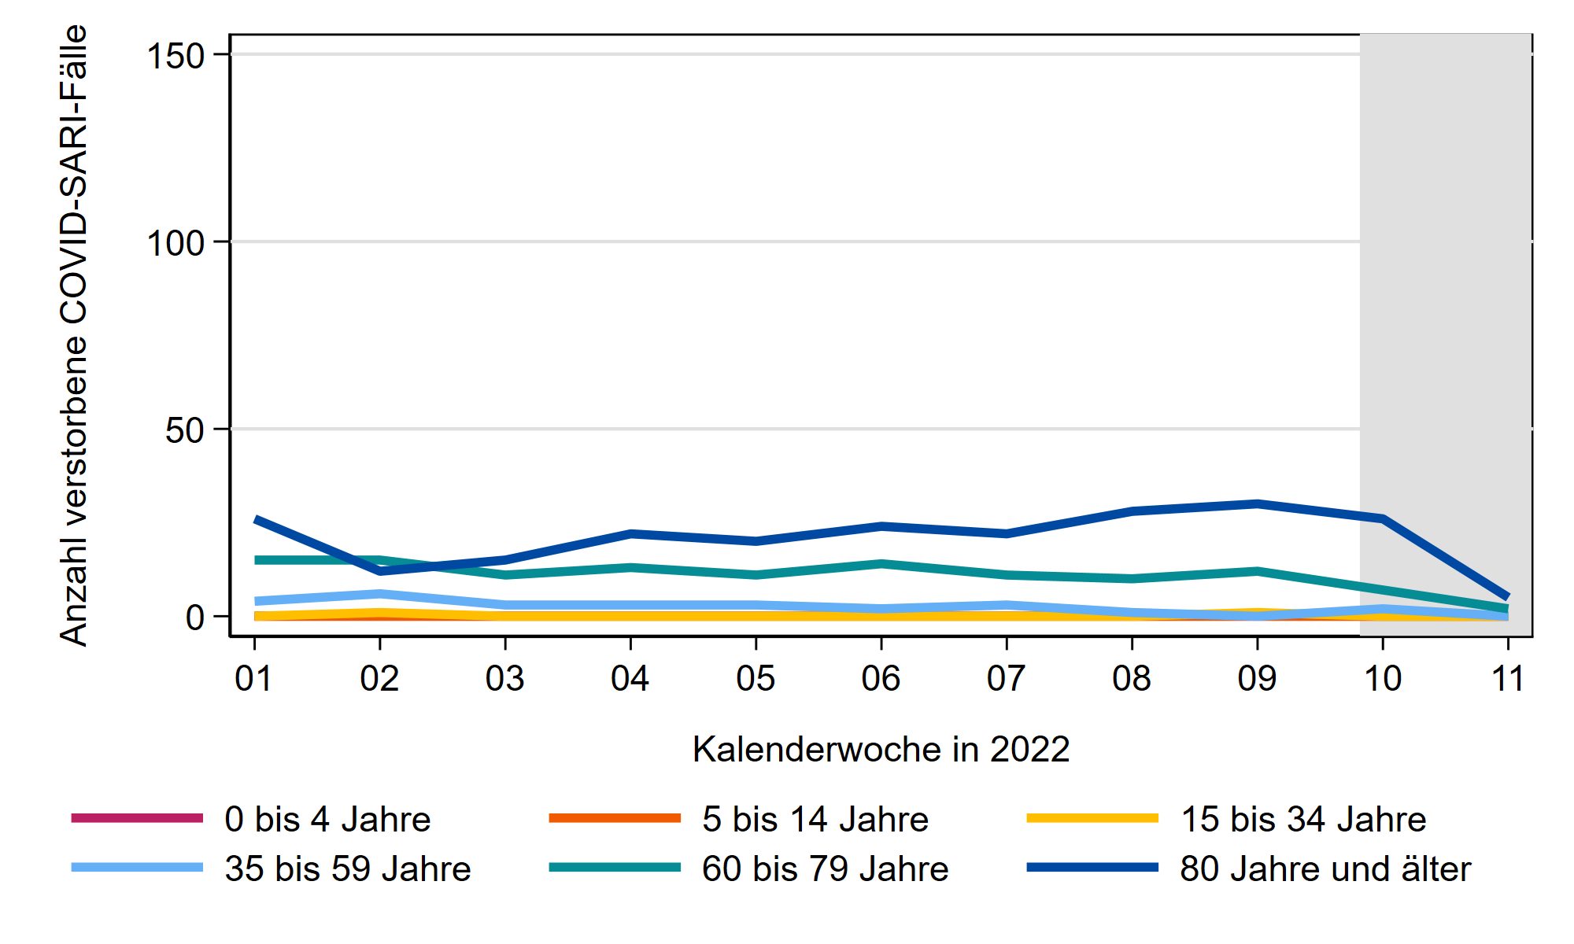
Vgl. Winter 2021 und 2022
2021: KW 1 - KW 11
2022: KW 1 - KW 11
COVID-SARI-Fälle
2021
2022
COVID-SARI-Fälle mit Intensivbehandlung
2021
2022
Verstorbene
COVID-SARI-Fälle
Notes:
Vergleich COVID-SARI, COVID-SARI mit Intensivbehandlungen, und verstorbene COVID-SARI
Relativ Stabiles Niveau seit Jahreswechsel, in AG 80+ leichter Anstieg seit KW 2/2022
S:\Projekte\FG36_INV_ICOSARI\Arbeitsordner\Wochenbericht\
Krisenstab_COVID-SARI_FB_all_Vgl2021.png , Krisenstab_Intensiv_COVID_inkl_letzte_FB_VGL2021.png und Kvielleicht_Tod_COVID_inkl_letzte_FB_VGL2021.png

Slide 12
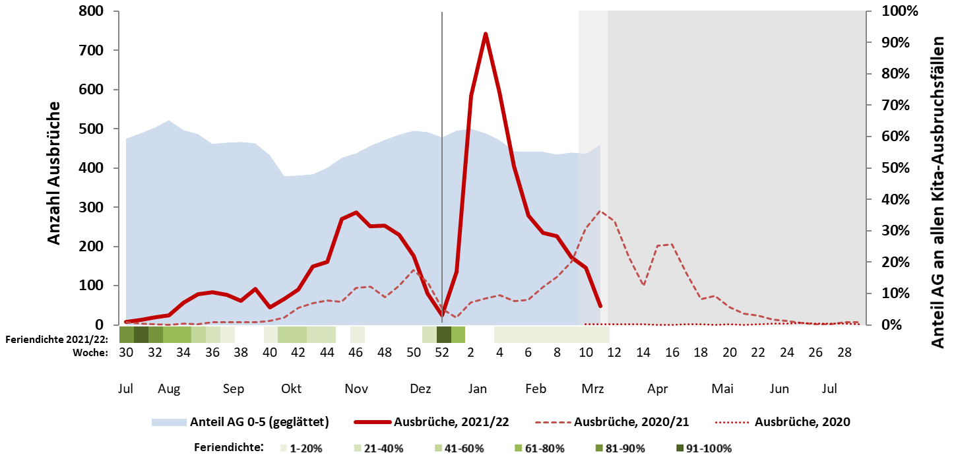
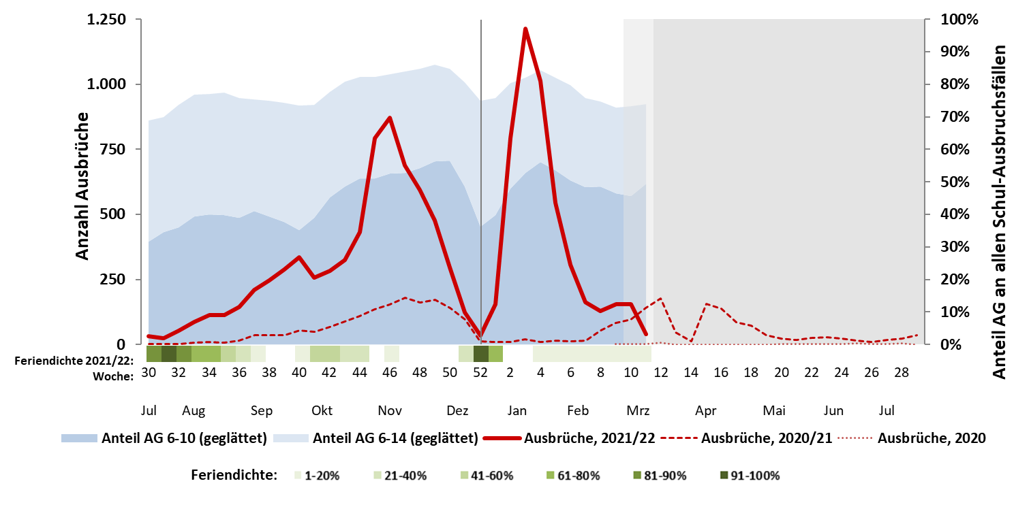
Ausbrüche in Kindergärten/Horte (n=9.760), letzten 4 Wo = 593
Ausbrüche in Schulen (n=14.497), letzten 4 Wo = 477
Notes:
Kitas
Rückgang hält weiter an
Anteil AG 0-5 nahm von 61 auf etwa 55% ab und blieb seitdem relativ stabil
Durchschnittliche Ausbruchgröße (Mitte Feb-Mitte Mrz): 5,5; Median: 4
Etwa 13% der Ausbrüche mit >= 10 Fällen/Ausbruch
Schulen
seit Mitte Feb bei etwa 150 Ausbrüchen pro Woche relativ stabil
Fälle im Alter 6-10 überwiegen mit 47% weiterhin, Anteil AG 15-20 nahm zuletzt aber wieder zu (AG 11-14: 26%; AG 15-20: 20%, AG 21+: 7%); Durchschnittliche Ausbruchgröße (Mitte Feb-Mitte Mrz): 4; Median: 3
Etwa 4% der Ausbrüche mit >= 10 Fällen/Ausbruch

Slide 13
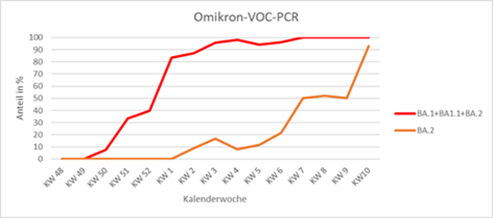
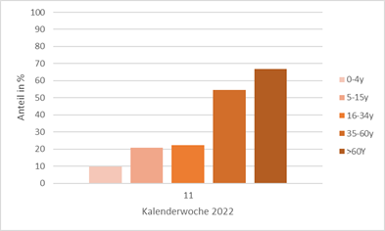
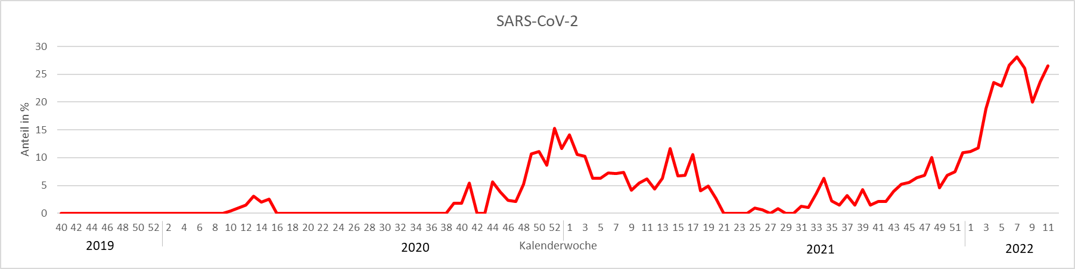
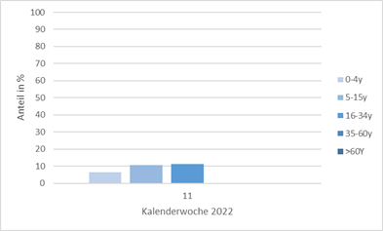
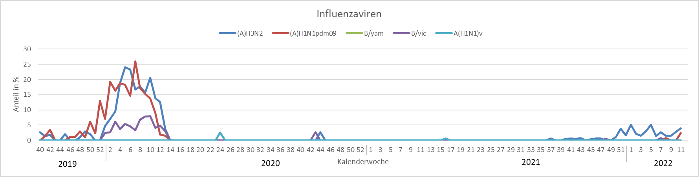
n = 365
A(H3N2)
A(H1N1)
KW 11: 6,25%

Slide 14
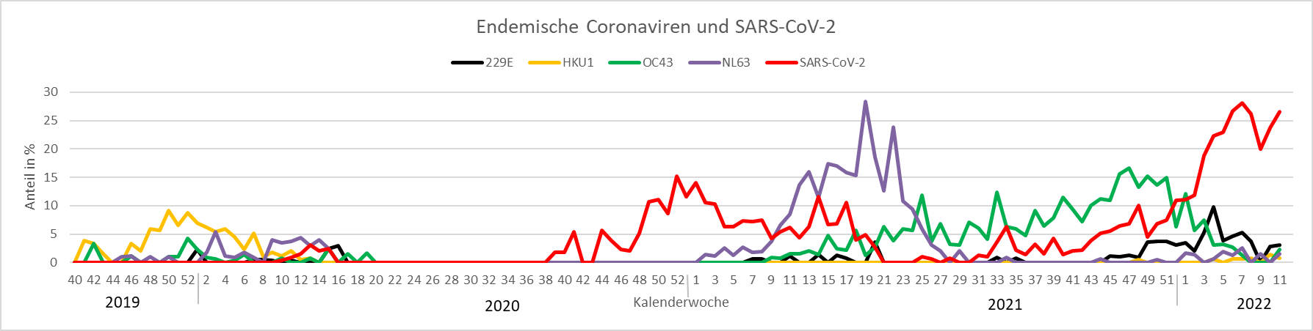
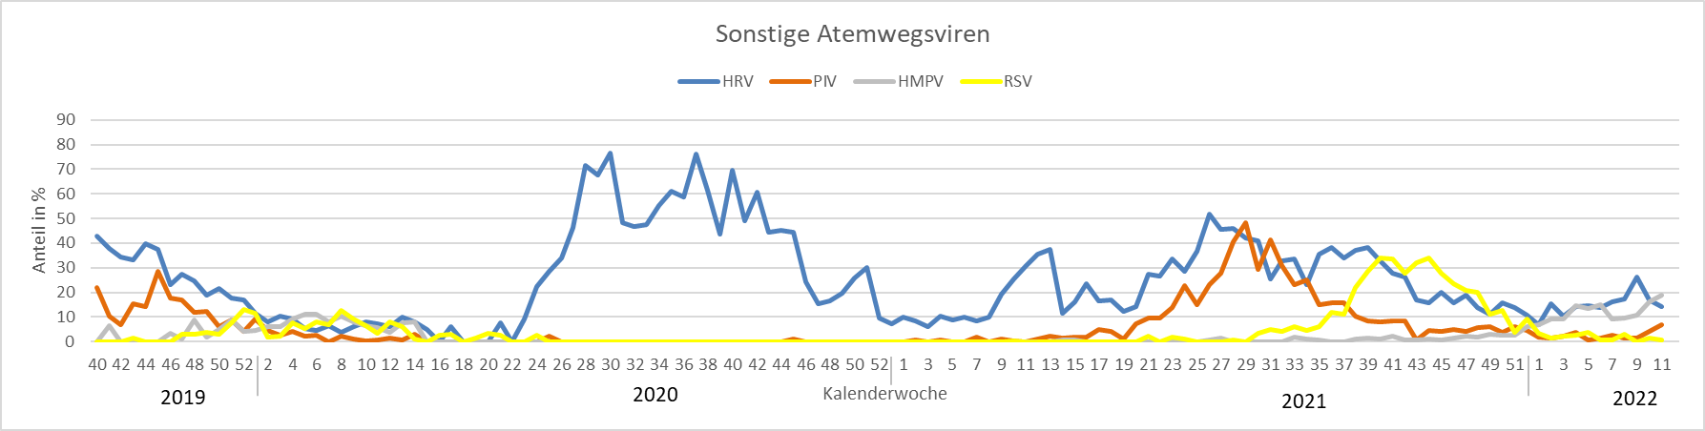
β-Coronaviren: SARS-CoV-2, HKU1, OC43
HRV
HMPV
PIV-2,-4
RSV

